Slide 1
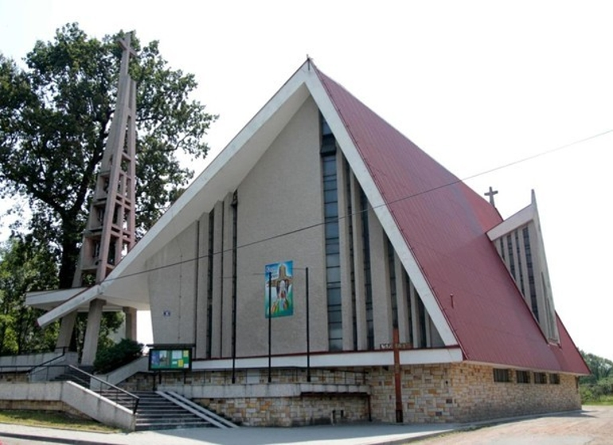
Koncert Kolęd
W kościele p.w. Najświętszego Serca Pana Jezusa w Krakowie Łagiewnikach

Slide 2
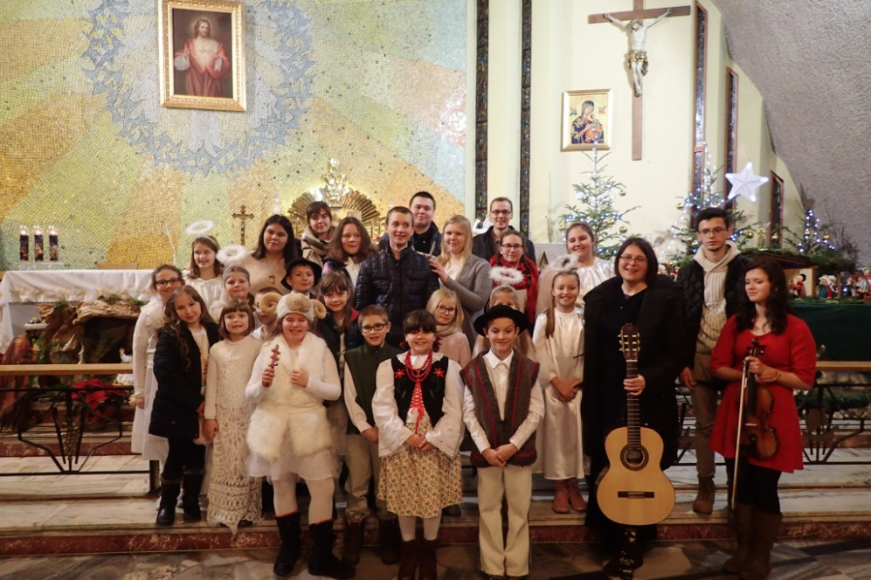
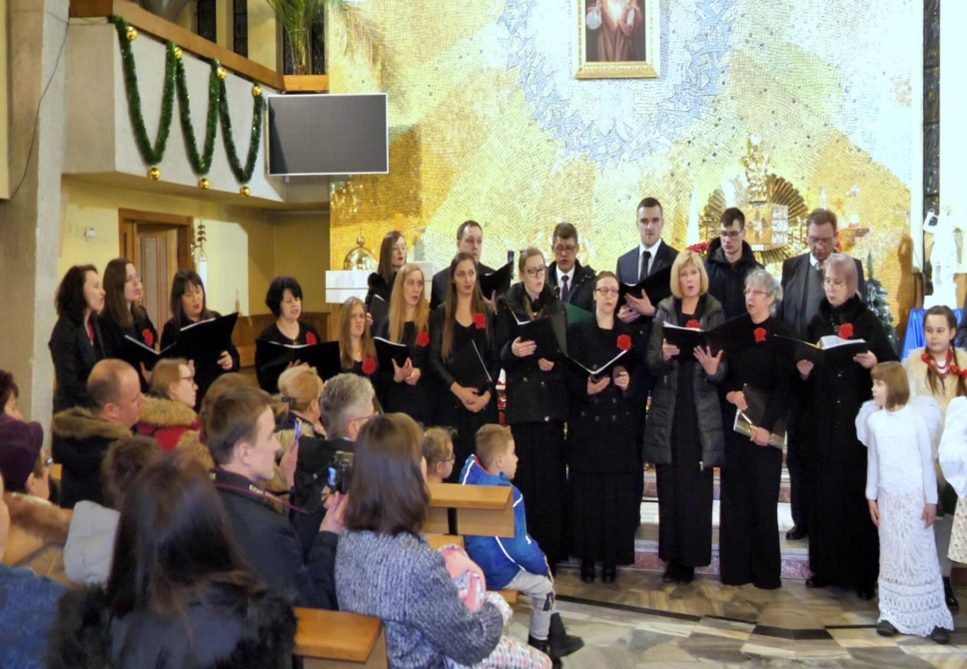
27 stycznia 2019 odbył się koncert, w którym wystąpiły
Chór parafialny „Musica Cordis” z Łagiewnik
Schola parafii NSPJ w Łagiewnikach , wsparta grupą młodzieżową „Anastasis” i osobami z Duszpasterstwa Młodzieży i Powołań Sług Jezusa.

Slide 3
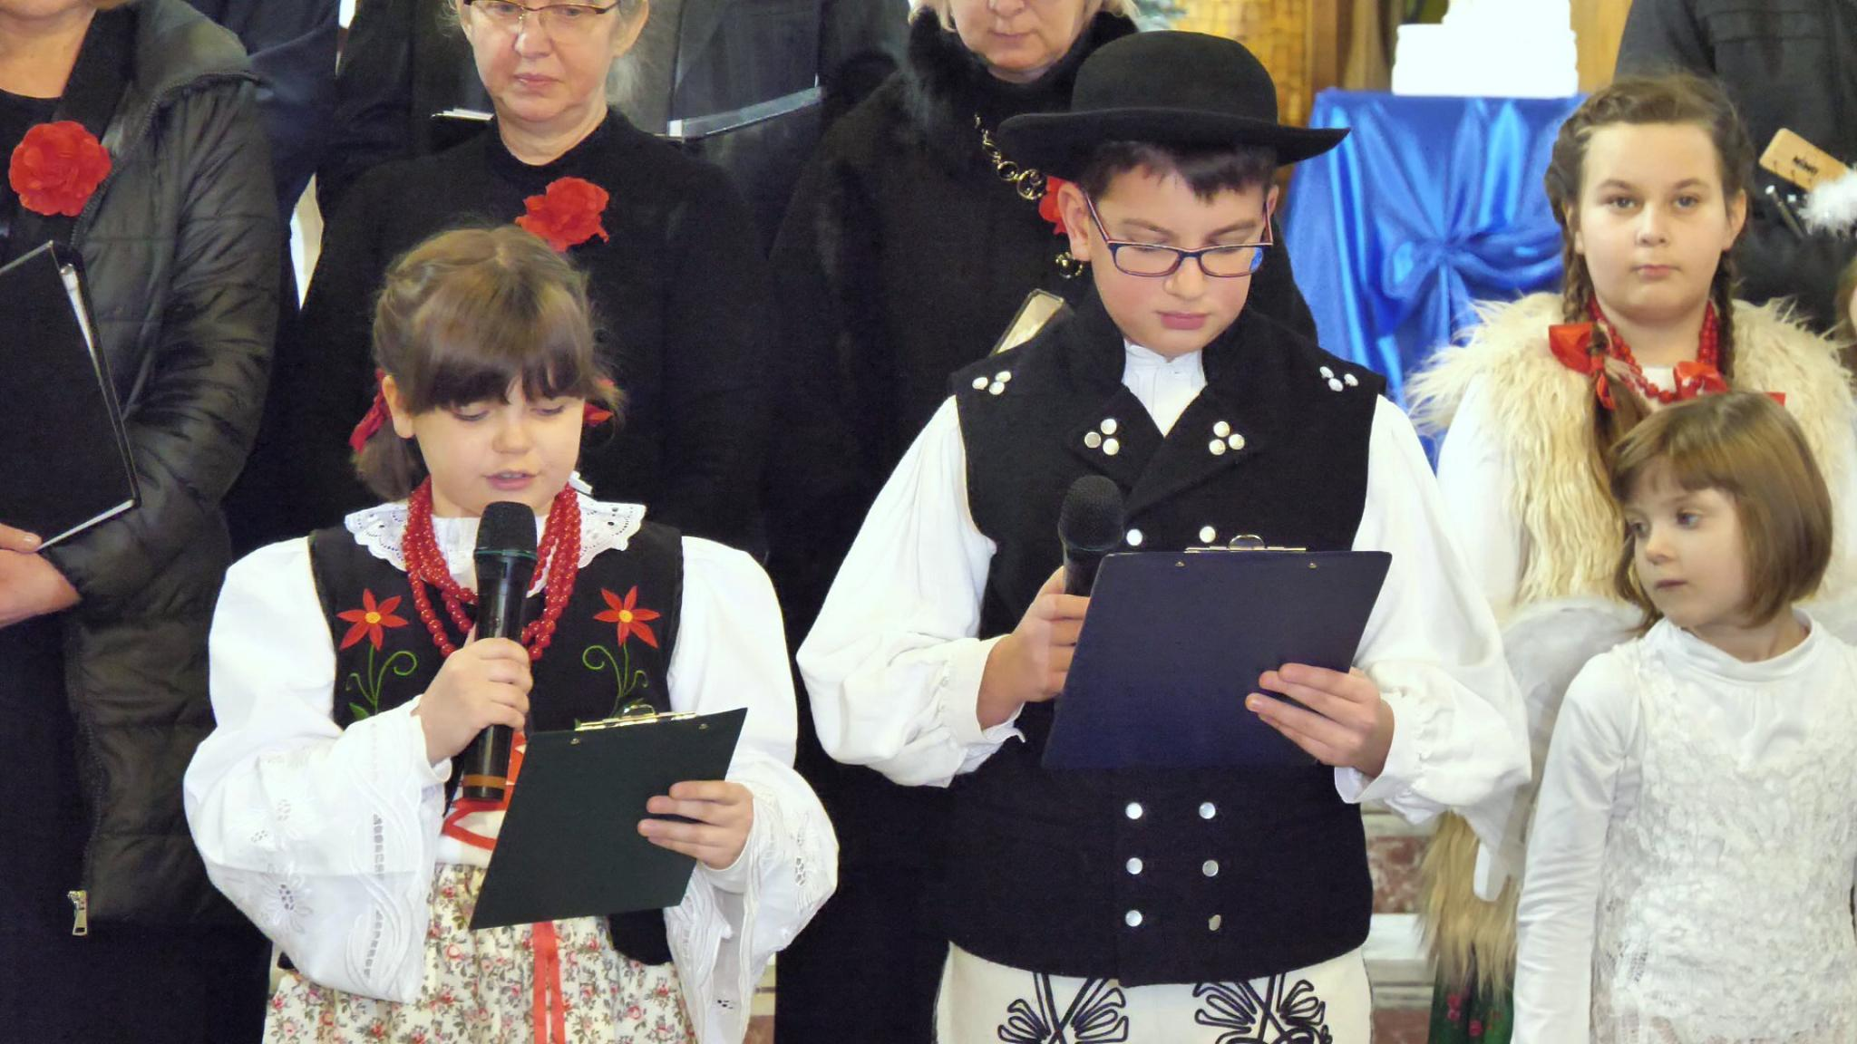
Nagranie z koncertu umieszczone w poniższym linku:
https://www.youtube.com/watch?v=3D5X5ejln8g

Slide 4
Dziękuję za uwagę ☺
Prezentację przygotował:
Artur Warta

